Slide 1


Lập Trình C#3
Bài 5: Razor View - Tag Helpers

Slide 2
Mục tiêu
Razor View
Tag Helpers

Slide 3
Razor View Engine
Razor giúp dễ dàng nhúng C# code vào Html và cung cấp khả năng tạo ra response động.
Razor View Engine là View Engine mặc định của ASP.NET Core. Nó lấy mã Razor trong file View và chuyển sang HTML response
Cú pháp Razor thường ngắn hơn và đơn giản hơn, cũng dễ học như C# hoặc VB. Visual Studio IntelliSense cũng hỗ trợ cú pháp Razor.
Razor Pages là tập tin có phần mở rộng cshtml

Slide 4
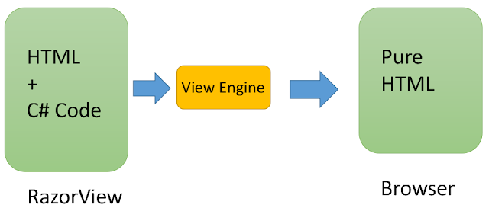
Razor View Engine
View Engine là thành phần chịu trách nhiệm biên dịch các view thành mã HTML và gửi đến trình duyệt.
Quá trình này diễn ra sau khi Controller xử lý request và chọn View để trả về cho người dùng.

Slide 5
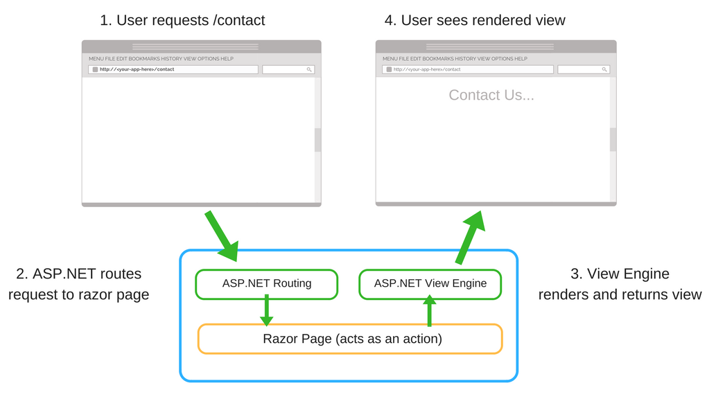
Razor View Engine

Slide 6
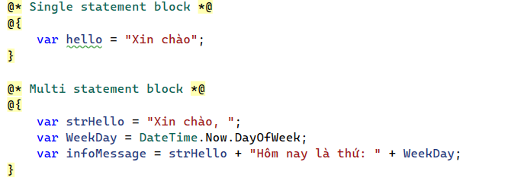
Razor View Engine
Razor sử dụng ký tự @ để chuyển HTML sang C#, có 2 cách khai báo dùng razor:
Razor code blocks @{……}: Khối lệnh Razor bắt đầu bởi @ và nằm trong cặp ngoặc nhọn. Một khối Razor có thể sử dụng để thao tác Model, khai báo biến, đặt thuộc tính của View. Tuy nhiên nó không nên sử dụng cho việc xử lý logic. Ví dụ file Index.cshtml:

Slide 7
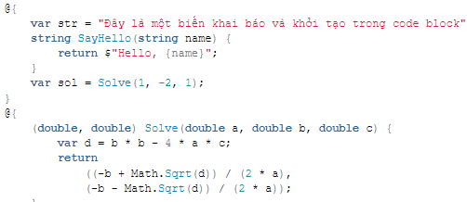
Razor View Engine
Razor code blocks có thể khai báo biến, hàm cục bộ
Không giới hạn số lượng và vị trí viết code block
Biến chỉ có thể sử dụng sau vị trí khai báo
Vị trí khai báo hàm không quan trọng

Slide 8
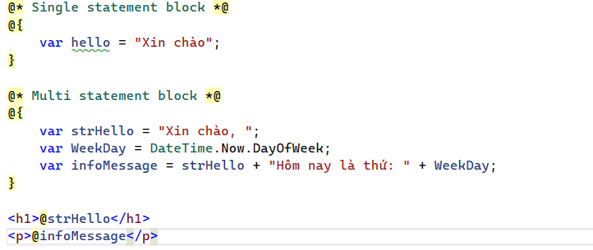
Razor View Engine
Dùng Razor Code Expressions
Implicit Razor Expressions:
Implicit Razor Expressions không cho phép dấu cách vì dấu cách dùng để kết thúc biểu thức.
Các biểu thức được xử lý bởi Razor View Engine và kết quả được thêm ngay vào vị trí nó đặt
Có thể khai báo biến, hàm cục bộ

Slide 9
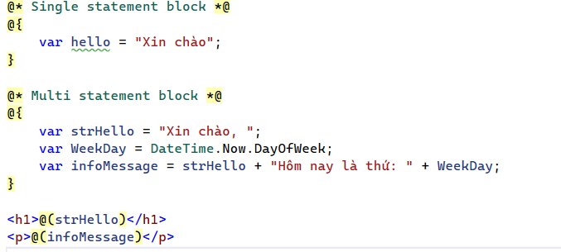
Razor View Engine
Dùng Razor Code Expressions
Explicit Razor Expressions:
Explicit Razor Expressions bắt đầu bằng dấu @ và theo sau bởi cặp ().
Bất cứ nội dung nào trong cặp ngoặc đơn này đều được xử lý bởi Razor và tạo ra output.

Slide 10
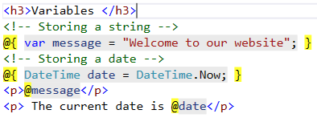
Razor - C# Variables
Trong razor các biến được khai báo sử dụng từ khóa var hoặc sử dụng kiểu dữ liệu C#
Các kiểu như int, float, decimal, bool, DateTime hay string có thể được dùng để lưu trữ kiểu dữ liệu tương ứng.

Slide 11


Razor - C# Variables
Các chuỗi được bao trong một cặp nháy kép. Để sử dụng nháy kép trong chuỗi cần phải nhân đôi dấu nháy
In ký tự @ trong HTML bằng cách lặp 2 ký tự@
Dấu @ trong email thì có thể chỉ đích danh nó và không cần phải double

Slide 12
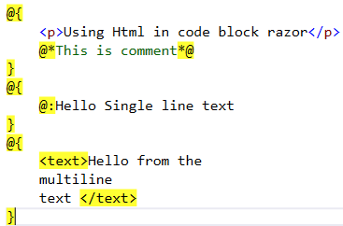

Razor - syntax
Comment: sử dụng @**@ để đặt comment
HTML trong khối lệnh: bất cứ HTML Element nào trong khối lệnh Razor được nhận dạng như bình thường
Dòng lệnh đơn: xuất ra giá trị mà không cần thẻ HTML, dùng bằng dấu @
Đa dòng lệnh: đối với nhiều dòng bạn cần phải có thẻ <text></text>

Slide 13
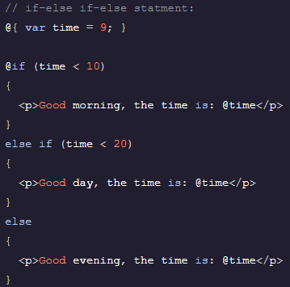
Conditional Statements
Kết hợp sử dụng câu lệnh điều kiện If else theo cú pháp razor với ký tự @

Slide 14
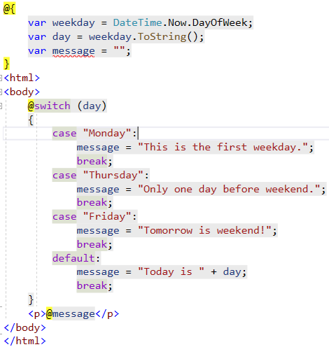
Conditional Statements
Kết hợp sử dụng câu lệnh điều kiện Switch theo cú pháp razor với ký tự @

Slide 15
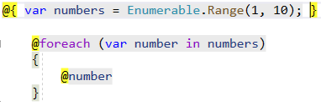
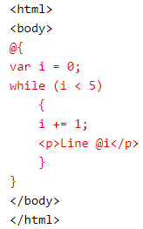
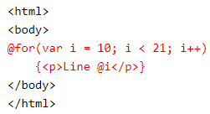
LOOPS
Lặp foreach
For Loops
While Loops

Slide 16
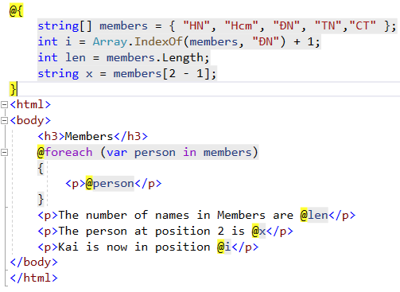
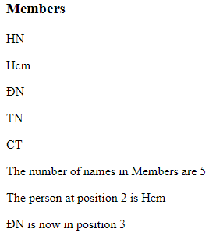
LOOPS
Ví dụ loops và mảng

Slide 17
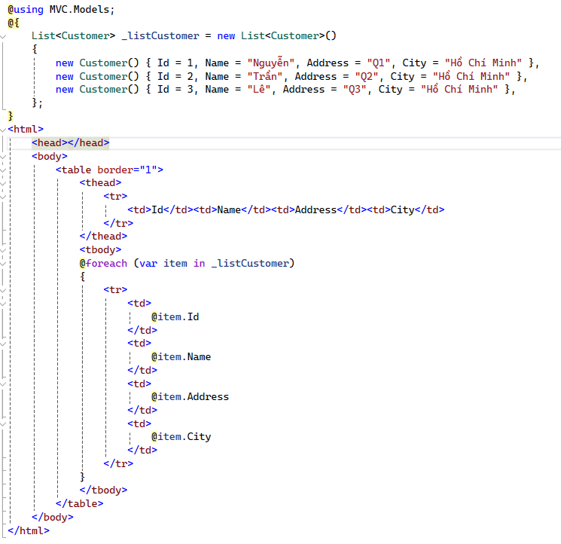
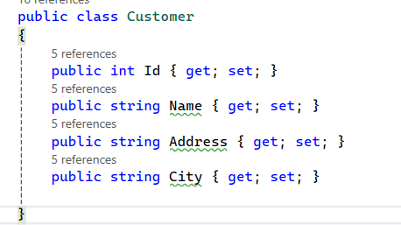
LOOPS
Ví dụ loops và danh sách đối tượng
Tạo modes:
Khai báo sử dụng model và
Viết code razor:

Slide 18
Hãy thực hiện các ví dụ
DEMO

Slide 19


Tag Helper
TagHelper là loại thẻ (tag) đặc biệt giúp viết phần tử HTML trong Razor sử dụng cú pháp thân thiện với HTML và tận dụng đươc các ưu điểm của việc xử lý phía server.
Ví dụ, sử dụng thẻ Form Tag Helper, có thể tạo ra thẻ <form> trong html:

Slide 20

Tag Helper
Tag Helper sẽ giúp tạo ra view HTML dựa trên dữ liệu từ Model gắn vào nó
Ví dụ
Label Tag Helper sẽ tạo ra tiêu đề dựa trên attribute Data Annotation trong View Model.
Input Tag Helper sẽ tạo ra id, name, type của phần tử HTML dựa trên kiểu dữ liệu của Model và thuộc tính Data Annotation.

Slide 21

Sử dụng Tag Helper
Tag Helper nằm trong thư viện Microsoft.AspNetCore.Mvc.TagHelpers
Cần thêm khai báo @addTagHelper vào view muốn sử dụng
Thêm @addTagHelper vào một view nào đó chỉ có tác dụng trên view đó. Bạn có thể thêm @addTagHelper vào _ViewImports.cshtml để sử dụng Tag Helper trên toàn bộ các view của ứng dụng

Slide 22
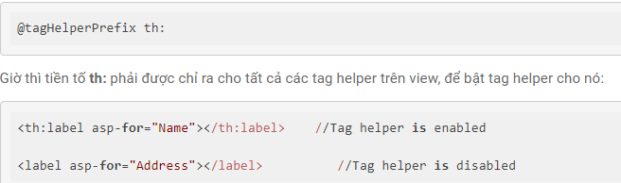
Sử dụng Tag Helper
Có thể bỏ Tag Helper: @removeTagHelper *, Microsoft.AspNetCore.Mvc.TagHelpers
Thêm một số Tag Helper chỉ định thay vì dùng hết:
Sử dụng ký tự ! trước mỗi phần tử HTML có thể vô hiệu hóa tag helper cho phần tử đó
Sử dụng @tagHelperPrefix để bật Tag Helper

Slide 23
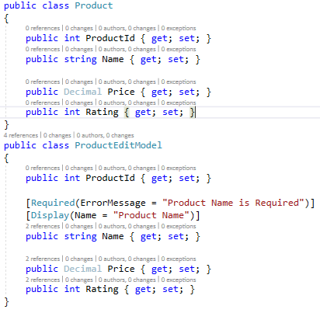
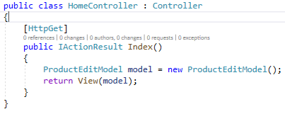
Sử dụng Tag Helper
Ví dụ có ProductEditModel
model như hình:
Xây dựng controller Home
Có action Index trả
ProductEditModel về cho
view

Slide 24
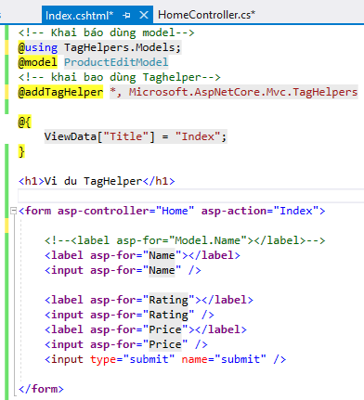
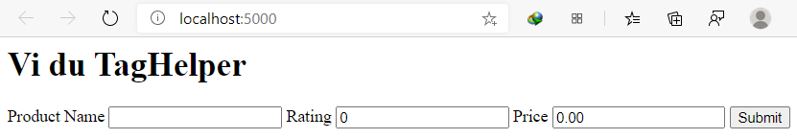
Sử dụng Tag Helper
Tạo view index sử dụng TagHelper hiển thị form cho phép người dùng nhập Name, Rating và Price

Slide 25

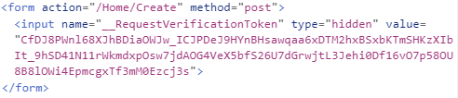
Sử dụng Tag Helper
Form Tag Helper được bao bởi thẻ <form> và cung cấp một số thuộc tính phía server giúp tạo ra HTML
asp-controller: Chỉ ra tên Controller sử dụng
asp-action: Chỉ ra tên action method sử dụng
asp-area: Chỉ ra tên Area sử dụng

Slide 26
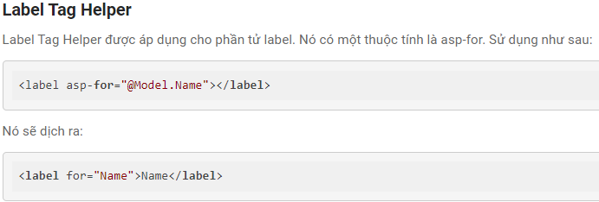
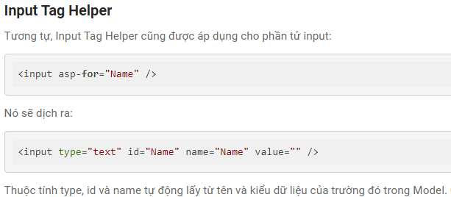
Sử dụng Tag Helper

Slide 27
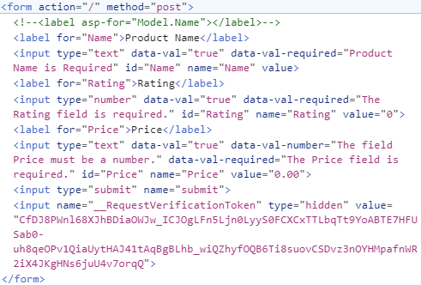
Sử dụng Tag Helper
Tìm hiểu taghelper tạo ra html

Slide 28
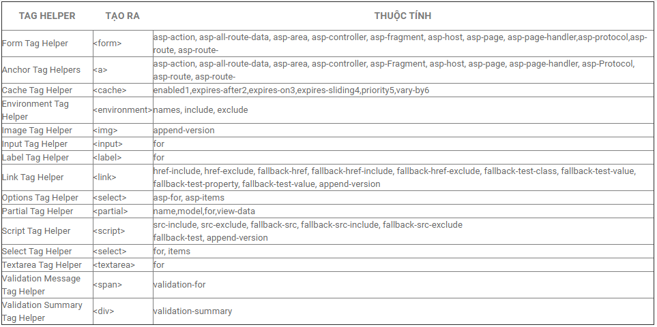
Sử dụng Tag Helper
Danh sách các Tag Helper có sẵn

Slide 29
Hãy thực hiện các ví dụ
DEMO

Slide 30
Razor View Tag Helpers
Tổng kết bài học

